Slide 1
L’Europe et la France vues du Japon Fumitaka OGINO Université Normale de Tokyo (Tokyo Gakugei Daigaku)
UFE Japon – 5 Mars 2018 – Institut Français de Tokyo

Slide 2
Taux de participation aux élections législatives au Japon: 1946 à 2014

Slide 3
Taux d’abstention en France:1848-2017

Slide 4
L’austérité fait augmenter la dette, car elle fait baisser les recettes fiscales: 20ans de déflation depuis 1998 Dépenses publiques (en gris), Recettes fiscales (couleur ocre) et Dette publique japonaise (histogrammes) en billions de yens : 1980–2014 1997: augmentation de la TVA de 3% à 5% / restriction des dépenses publiques, mesures déflationnistes

Slide 5
Evolution des Revenus réels au Japon:1990-2015 (2010 est l'année de référence, indice 100)

Slide 6
PIB: USA, Chine, Japon, Allemagne, France, Brésil
20 ans de déflation au Japon
1980-2014

Slide 7
Taux de suicide dans le monde depuis 1900
Corée du sud
Russie
Hongrie
Japon
France
Allemagne
Suède
Etats-Unis
Royaume Uni
Italie

Slide 8
20 ans de déflation – et la démocratie? Désengagement des électeurs Contrôle de la situation par une minorité puissante

Slide 9
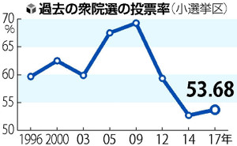
Taux de participation: 1996-2017

Slide 10
Les structures familiales comme modèle explicatif

Slide 11
Structures familiales: 1) communautaire 2) souche 3) nucléaire égalitaire 4) nucléaire absolue

Slide 13
Les comportements électoraux sont étroitement liés aux types de structure familiale

Slide 14
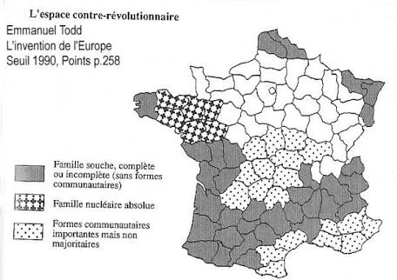

Slide 15
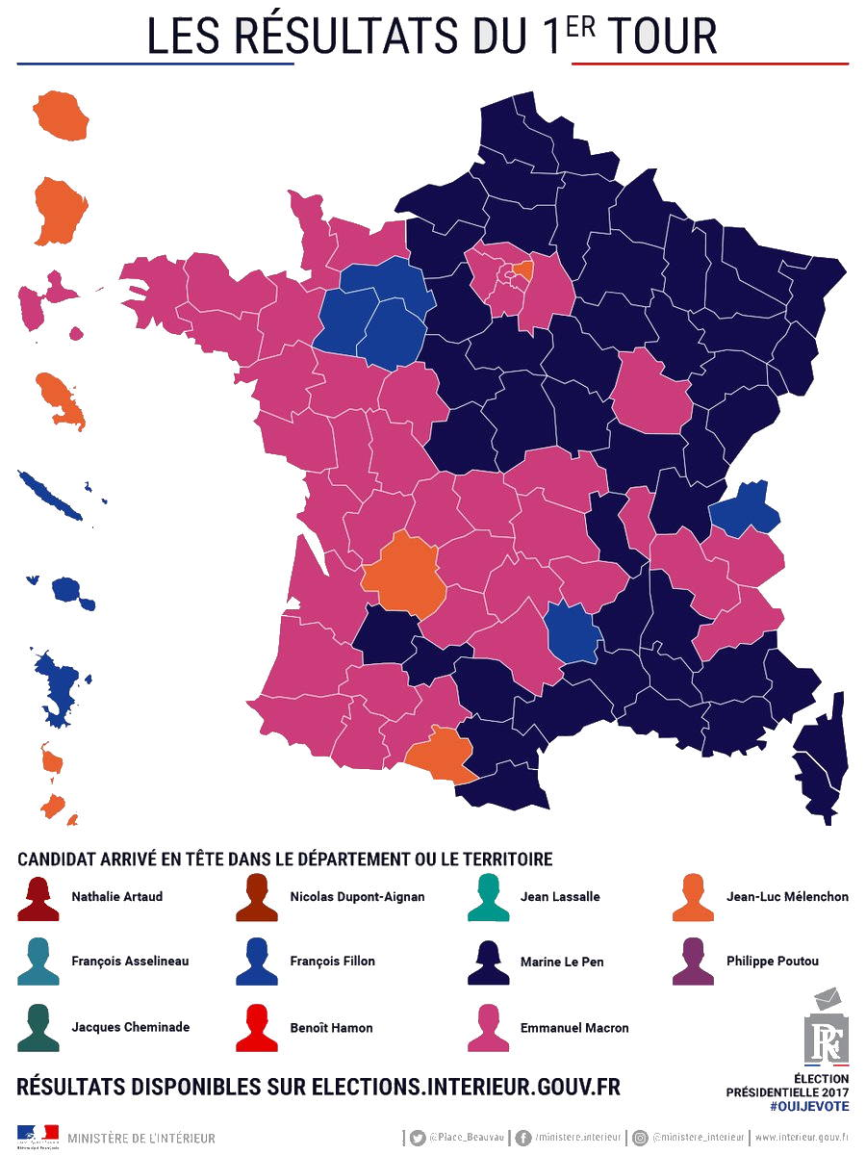

Slide 16
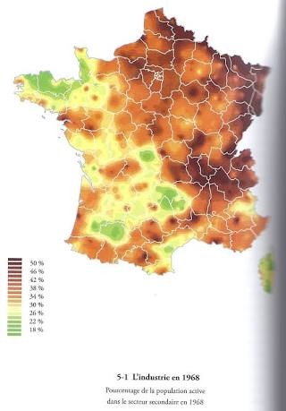
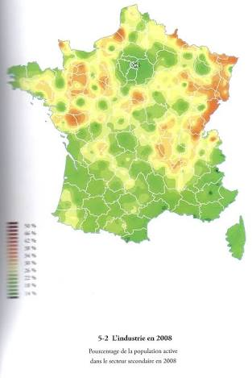

Slide 17
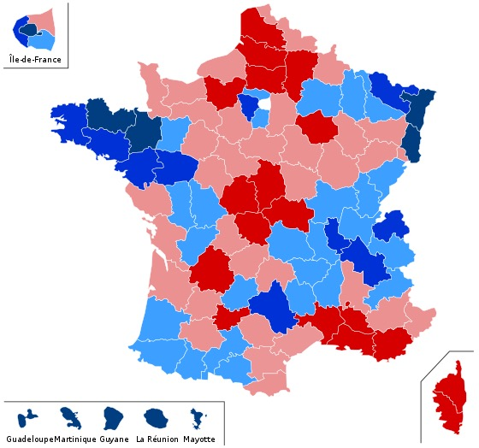
Référendum sur le Traité de Maastricht:
Oui 51,04%
Non 48,96%
20 septembre 1992

Slide 18
Libre circulation des capitaux, des marchandises et des hommes
Délocalisations, fermetures d’usines, désindustrialisation
plus de chômage
Evasion fiscale des multinationales

Slide 19
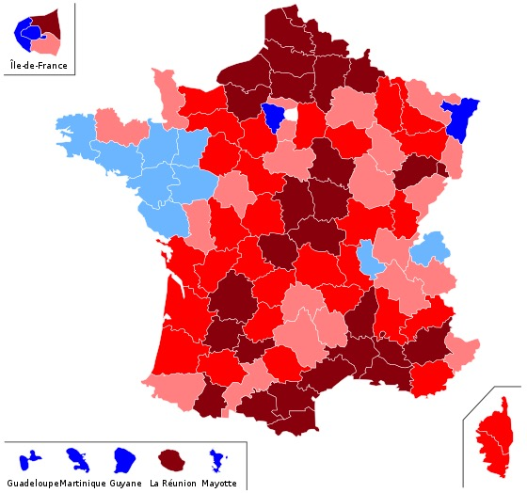
Référendum sur le Traité de la Constitution européenne:
Non 54,68%
Oui 45,32%
29 mai 2005

Slide 20
Le Japon où la structure familiale et le mode de scrutin ne se contrebalancent pas

Slide 21
Modes de scrutin: majoritaire ou proportionnel ?
France : scrutin majoritaire à deux tour
: scrutin proportionnel sous la Quatrième République
Royaume-Uni : scrutin uninominal majoritaire à un tour
Allemagne : scrutin proportionnel
Japon : scrutin majoritaire à un tour
: circonscription à sièges multiples
Le Japon, de type famille souche autoritaire et inégalitaire ( héritier unique ), est passé en 1994 à un mode de scrutin inégalitaire. Ce basculement renforce certains traits de la famille souche. La politique déflationniste s’inscrit dans ce contexte.

Slide 22
Abenomics depuis 2013 : Trois flèches
Discours de façade: taux de croissance nominal de 3%, proposition keynésienne
1) Quantitative easing: assouplissement massif
2) Investissement public substantiel
3) Incitation à l'investissement privé
En réalité : une série de mesures néolibérales pour perpétuer la déflation
1) quantitative easing (assouplissement massif) en gros OK
2) restrictions budgétaires, primary balance (solde primaire) excédentaire (une quatrième flèche empoisonnée), augmentation de la TVA, réduction de l’impôt sur les sociétés
3) dérégulation, privatisation des services publics, travailleurs étrangers

Slide 23
Japon: croissance et déflation 2012-2017
En bleu, taux de croissance nominal
En jaune, GDP deflator
2014: TVA de 5% à 8%

Slide 24
Investissements d'infrastructure dans quelques pays de l'OCDE: 1996-2012
Canada
Royaume-Uni
Corée du sud
Etats-Unis
France
Italie
Allemagne
Japon

Slide 25
Investissement pour la recherche: Chine, Corée, USA, Allemagne, Royaume Uni, Japon 2000-2015

Slide 26
Evolution du nombre de travailleurs étrangers au Japon
En bleu, chiffres absolus
En rouge, évolution en % de l'année précédente

Slide 27
Nombre d'immigrés entrés en 2015 par pays
On fait appel aux travailleurs étrangers pour maintenir une pression à la baisse sur les salaires.
Allemagne, USA, GB,Japon

Slide 28
Système UE-Euro: Traités européens, libre-échange
BCE: Quantitative easing : assouplissement massif
GOPE: Grandes Orientations des Politiques Economiques de la Commission Européenne: une série de mesures déflationnistes
1) réduction du déficit et de la dette, réduction des dépenses publiques, privatisation des services publics , dérégulation (Loi Travail El-Komery)
2) réduction du coût du travail, réduction du système d'assurance-chômage
3) augmentations d’impôt pour les particuliers / réductions d’impôt pour les sociétés
Pas de souveraineté monétaire dans la zone euro
La France a perdu sa souveraineté démocratique

Slide 29
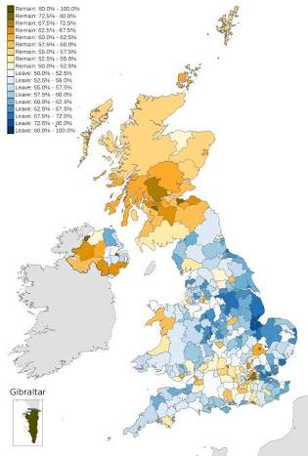
Référendum 23 juin 2016 Royaume-Uni Brexit

Slide 30
Royaume-Uni: 2016-2017
Purchasing Manager's Index : degré d'optimisme d'un panel d'acheteurs professionnels par rapport au Brexit
en rouge, moyenne glissante sur 3 mois

Slide 31
Taux de chômage: au Royaume-Uni après le Brexit

Slide 32
Effets de l’Euro pour les pays du sud
L’Euro est trop cher pour des pays comme la France, l’Italie, l ’Espagne et la Grèce, mais très avantageux pour des pays du nord comme l’Allemagne et les Pays-Bas.
Pas de possibilité de dévaluation, la zone euro est en croissance faible ou quasi-déflation.
Exigence de moins de 3 % de déficit

Slide 33
Balance des paiements de pays de l'Eurozone, 1990-2011

Slide 34
Taux de chômage : la Zone Euro et l'UE28 2000-17

Slide 35
France: chômage, avec et sans l’Euro 1997-2016

Slide 36
Travailleurs détachés depuis 2000 : 67 000 en 2007 / 516 000 en 2017

Slide 37
Target 2 Balances depuis 2001 : 907 Milliards Euros Allemagne 2017

Slide 38
Débat public autour de la question européenne

Slide 39
" Maastricht constitue les trois clefs de l'avenir: la monnaie unique, ce sera moins de chômeurs et plus de propriété ; la politique étrangère commune, ce sera moins d'impuissance et plus de sécurité ; et la citoyenneté, ce sera moins de bureaucratie et plus de démocratie. " Michel Rocard, 27 août 1992, Ouest-France. " Lorsque le Traité de Maastricht sera appliqué, il est évident qu'il y aura une très forte croissance qui en découlera car nous aurons un grand espace économique avec une monnaie unique. " Jacques Attali face à Marie-France Garaud 1997. Référendum sur le Traité européen, 29 mai 2005: Non 54,68%, Oui 45,32% " Nous n'avons pas le droit, nous les français, de dire non à l'Europe. " N. Sarkozy Conseil National UMP , le 6 mars 2005 . " Il ne peut y avoir de choix démocratique contre les traités européens. " Jean-Claude Junker 2015.

Slide 40
Présidentielles 2017
1

Slide 42
F I N

